Slide 1

Création et
Design interactif
MMI 2 – TP#1 S4

Slide 2
Danielo JEAN-LOUIS

Slide 3
But du cours
Découvrir :
  La programmation de jeux vidéo
  Le logiciel Godot
  Le langage GDScript
Préparer la SAE 402 – Concevoir un dispositif interactif
Réaliser un jeu vidéo en 2D
Notes:
- On retrouve Apple, Netflix ou encore Microsoft au W3C. Netflix va notamment contribuer à une technologie (https://www.w3.org/TR/media-source/) utilisée dans l’épisode Bandersnatch de Black Mirror
- Le W3C définit également les standards du javascript ou du CSS
- Face à la lenteur du W3C, Apple (Safari), Mozilla (Firefox) et Opera (Opera) forment le WHATWG (Web Hypertext Application Technology Working Group). L’idée étant de définir ensemble les standards du web.
-

Slide 4
Apprentissages critiques ciblés
AC23.02 | Définir une iconographie
AC23.03 | Intégrer, produire ou développer des interactions riches ou des dispositifs interactifs
Notes:
- On retrouve Apple, Netflix ou encore Microsoft au W3C. Netflix va notamment contribuer à une technologie (https://www.w3.org/TR/media-source/) utilisée dans l’épisode Bandersnatch de Black Mirror
- Le W3C définit également les standards du javascript ou du CSS
- Face à la lenteur du W3C, Apple (Safari), Mozilla (Firefox) et Opera (Opera) forment le WHATWG (Web Hypertext Application Technology Working Group). L’idée étant de définir ensemble les standards du web.
-

Slide 5
Apprentissages critiques ciblés
AC23.04 | Imaginer, écrire et scénariser en vue d’une communication multimédia
AC23.06 | Élaborer et produire des animations, des designs sonores, des effets spéciaux, de la visualisation de données ou de la 3D
Notes:
- On retrouve Apple, Netflix ou encore Microsoft au W3C. Netflix va notamment contribuer à une technologie (https://www.w3.org/TR/media-source/) utilisée dans l’épisode Bandersnatch de Black Mirror
- Le W3C définit également les standards du javascript ou du CSS
- Face à la lenteur du W3C, Apple (Safari), Mozilla (Firefox) et Opera (Opera) forment le WHATWG (Web Hypertext Application Technology Working Group). L’idée étant de définir ensemble les standards du web.
-

Slide 6
Godot
Moteur de jeu multiplateforme totalement gratuit
  Très populaire → Plein de tutos en ligne
Pensé pour démocratiser le développement de jv
  Outil complet gérant notamment la physique ou les modèles 3D
Première version stable : 2014
Source(s) :
https://godotengine.org/
Notes:
La balise <img> permet d’afficher des images
La balise <br> permet de faire un saut de ligne (faire “entrée” dans du texte html ne fonctionnera pas)
La balise <hr> affiche une ligne séparatrice horizontale

Slide 7
Godot
Gère beaucoup de plate-formes
  PC, smartphones, VR…
Utilise le langage de programmation GDScript
  Et C# (se prononce see-sharp)
Existe pour MacOS, Linux et Windows
  Et même Web dans une version très limitée
Source(s) :
https://godotengine.org/
Notes:
La balise <img> permet d’afficher des images
La balise <br> permet de faire un saut de ligne (faire “entrée” dans du texte html ne fonctionnera pas)
La balise <hr> affiche une ligne séparatrice horizontale

Slide 8

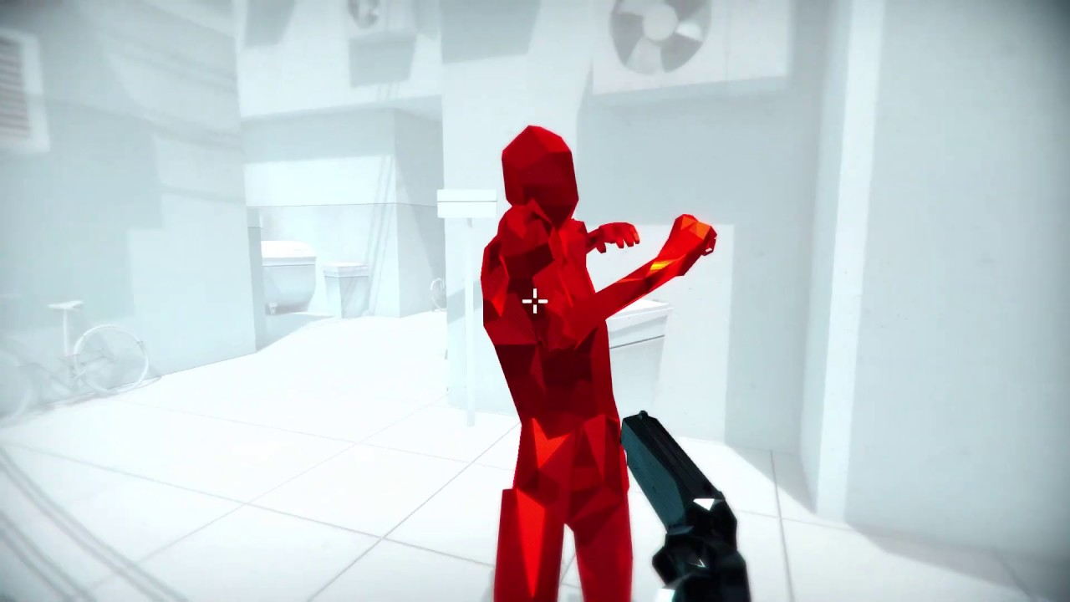
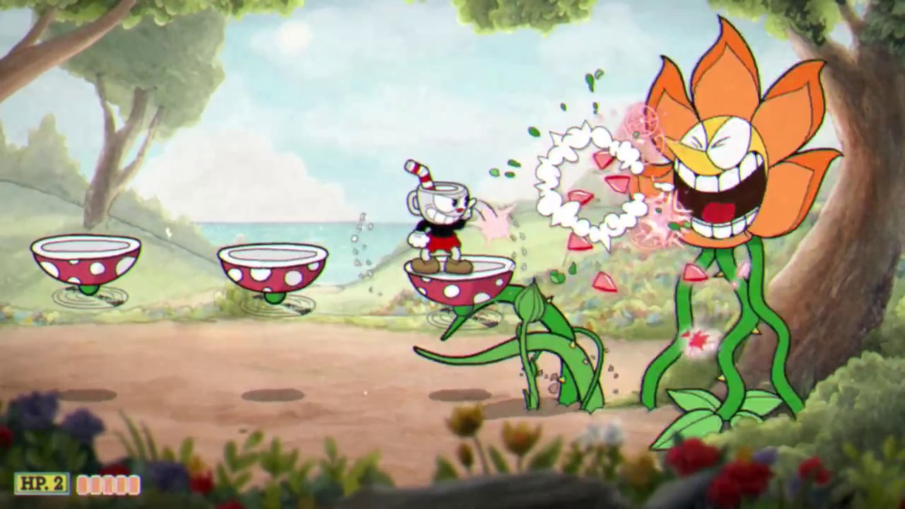
Développés avec Godot
Hollow Knight (2017)
Superhot (2015)
Cuphead (2017)
Source(s) :
https://unity.com/madewith
https://en.wikipedia.org/wiki/List_of_Unity_games
Notes:
La balise <img> permet d’afficher des images
La balise <br> permet de faire un saut de ligne (faire “entrée” dans du texte html ne fonctionnera pas)
La balise <hr> affiche une ligne séparatrice horizontale

Slide 9
Godot
Gère la 2D et la 3D
Tout type de jeux possible
Système d’extensions gratuites et payantes
  Disponibles via l’AssetLib
Source(s) :
https://godotengine.org/
Notes:
La balise <img> permet d’afficher des images
La balise <br> permet de faire un saut de ligne (faire “entrée” dans du texte html ne fonctionnera pas)
La balise <hr> affiche une ligne séparatrice horizontale

Slide 10
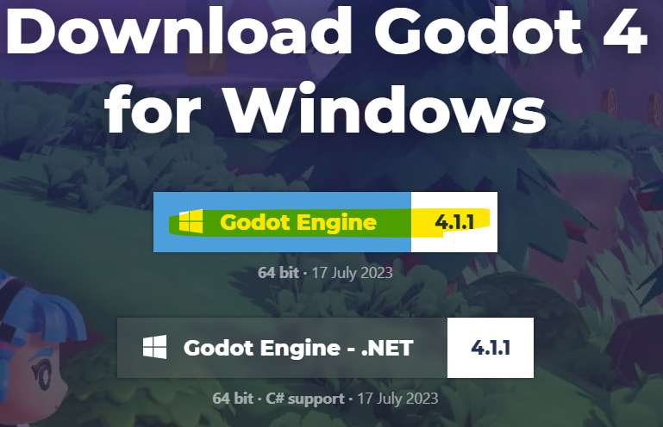
Télécharger Godot
Notes:
La balise <img> permet d’afficher des images
La balise <br> permet de faire un saut de ligne (faire “entrée” dans du texte html ne fonctionnera pas)
La balise <hr> affiche une ligne séparatrice horizontale

Slide 11
Le développement de jeux vidéo, c’est :
Complexe et exigeant
Beaucoup de lignes code
Beaucoup de fichiers
Notes:
La balise <img> permet d’afficher des images
La balise <br> permet de faire un saut de ligne (faire “entrée” dans du texte html ne fonctionnera pas)
La balise <hr> affiche une ligne séparatrice horizontale

Slide 12
Le développement de jeux vidéo, c’est :
Beaucoup de parties prenantes :
  Développeurs, graphistes, musiciens…
Un excellent moyen d’apprendre à bien coder
  Transfert de compétences dans d’autres langages de programmation
Notes:
La balise <img> permet d’afficher des images
La balise <br> permet de faire un saut de ligne (faire “entrée” dans du texte html ne fonctionnera pas)
La balise <hr> affiche une ligne séparatrice horizontale

Slide 13
Pratiquons ! - Découvrons Unity
Pré-requis :
Avoir la ressource ressources/godot
Avoir Godot installé sur son ordinateur
A télécharger ici : https://download-directory.github.io/?url=https%3A%2F%2Fgithub.com%2FDanYellow%2Fcours%2Ftree%2Fmain%2Fcreation-et-design-interactif-s4%2Ftravaux-pratiques%2Fnumero-1%2Fressources%2Funity

Slide 14
Questions ?

